Slide 1
Problematica
Credit One

Slide 2
Agenda
Descripción Empresa
Objetivo
Marco de referencia de Data Science
Descripción y ubicación de fuentes de datos
Administración de los datos
Problemas en el uso de los datos
Diagrama de flujo
Información inicial de los datos

Slide 3
Descripcion
Empresa: Credit One financiera dedicada a otorgar creditos personales.
Problema: Aumento en el numero de clientes que han incumplido con los pagos de sus prestamos, por lo que la emrpesa puede perder la calificacion crediticia y verse afectada de futuros negocios.

Slide 4
Objetivo
Predecir el comportamiento future de clientes, con el fin de tener mayor Certeza del dinero que va ser reintegrado a los socios.

Slide 5
Framework o Marco de Referencia
Framework BADIR. Caracteristicas principals:
1 Pregunta de negocio
2 Plan de Analisis
3 Coleccion de Datos
4 Ideas
5 Recomendaciones

Slide 6
Pregunta Negocio
Se puede predecir cuales clientes van incumplir con sus pagos?

Slide 7
Plan de Analisis
Objetivo prever y filtrar de antemano los clientes que posiblemente van incumplir con sus obligaciones de pago.
Hipotesis, si tenemos una clasificacion con un porcentaje de probabilidad. Podemos tomar desiciones como descalificarlos antes de otorgar credito, asi como brindarles un monto inferior para que se ajuste a la capacidad de pago.
Metodologia seria segmentacion de clientes y una prediccion de aquellos con capacidad de pago.
Los datos especificos que vamos a tomar se deben tomar de creditos exitosos (plan de pagos realizado segun lo acordado), creditos medianamente exitosos (hubo atrasos aun asi cumplio con todos los pagos) y creditos fallidos (incumplimiento de pagos constante y no cancel el credito).

Slide 8
Plan de Analisis
Plan de Proyecto:
Planteamiento y analisis de problema
Recopilar datos
Analizar y depurar datos
Ejecutar algoritmos de procesamiento de los datos
Identificar el algoritmo optimo para validar o refuter la hipotesis
Graficar y tabular los resultados
Realizar presentacion gerencial

Slide 9
Coleccion de Datos
Para realizer el analisis correspondiente se debe de obtener un dataset con el historico crediticio (6-12 meses) de diferentes clientes y asi agrupar comportamientos de pago que nos permitan predecir si una persona tiene alto indice en posibles atrasos de sus cuotas o no.
Se necesito que la data tenga informacion personal de los clientes, esto nos va ayudar a segmentar el mercado de una manera optima. Entre los valores deben ser sexo, edad, estado civil, lugar de residencia, cantidad de hijos, nivel de escolaridad, trabajador independiente o asalariado y cantidad de anos trabajados.

Slide 10
Percepcion
Al obtener mayores datos personales del prospecto, se pueden analizar y agrupar los posibles deudores que van cumplir mensualmente con su obligacion crediticia y Tambien aquellos que puedan ser un riesgo e incumplan con los pagos.

Slide 11
Recomendacion
Para mostrar las recomendaciones y analisis encontrados a la gerencia de Credit One, se van a utilizer graficos y cuadros con estadisticas numericas en una breve presentacion, pero que contendra toda la informacion necesaria para que se puedan tomar decisions.

Slide 12
Administracion de los datos
Los datos se van a manejar con total seguridad y discrecion utilizando diferentes algoritmos para el procesaamiento y clasificacion de la informacion.

Slide 13
Problemas en el uso de los datos
Se tiene que trabajar con los datos que nos fueron entregados, sin embargo, seria idoneo que nos brindaran otro tipo de atributos que nos mostraran mayor valor para realizer el analisis.

Slide 14
Informacion inicial de datos
Según el dataset suministrado, existen aproximadamente 18 mil 100 créditos otorgados a mujeres, mientras que en los hombres existen 11888.
10585 créditos fueron emitidos a personas con estudios de escuela, y de los cuales 2036 tienen comportamiento de no pago.
4917 créditos se emitieron a personas con secundaria completa, y de los cuales 1237 incumplieron con sus pagos.
14 mil créditos fueron otorgados a personas con un grado de escolaridad universitario, de los cuales 3330 tienen un comportamiento de no pago.
De los créditos otorgados, 15964 préstamos fueron otorgados a solteros, 13659 a casados y 323 a divorciados.

Slide 15
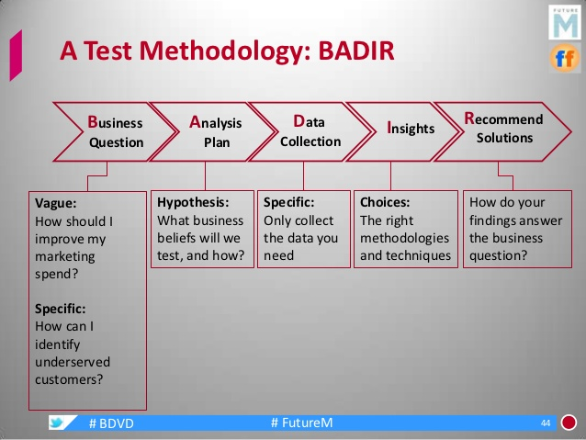
Gracias por su atencion

